Slide 1
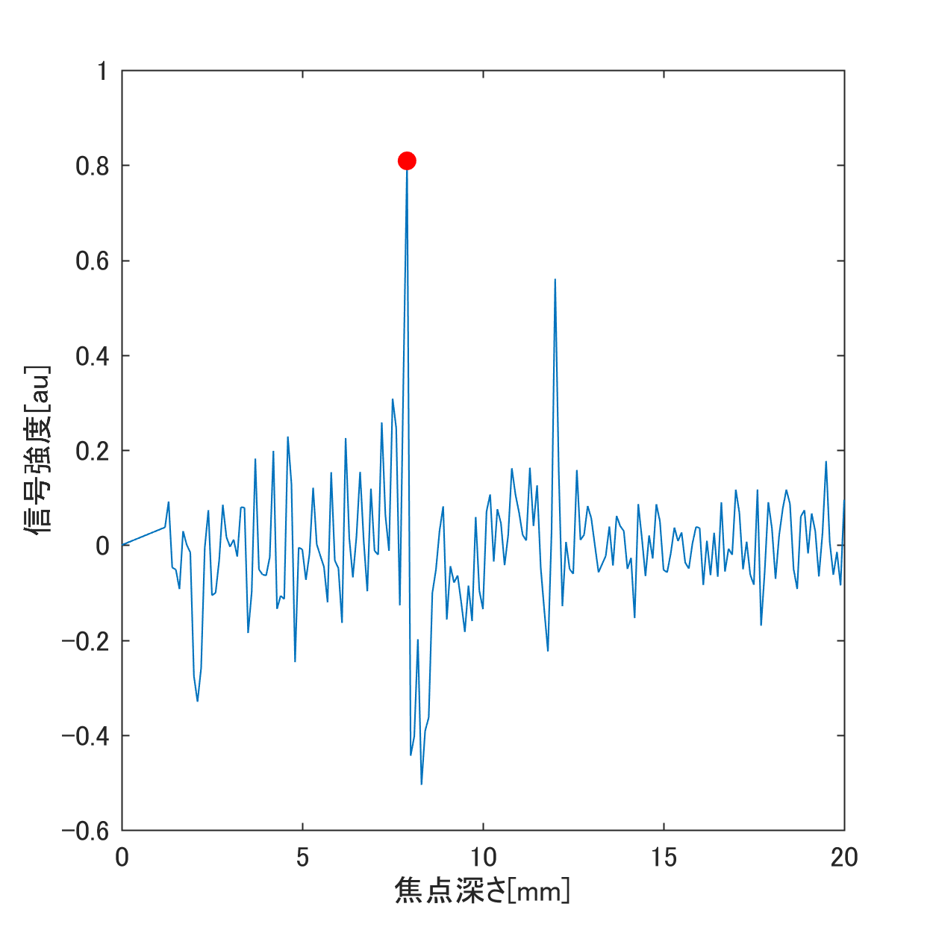
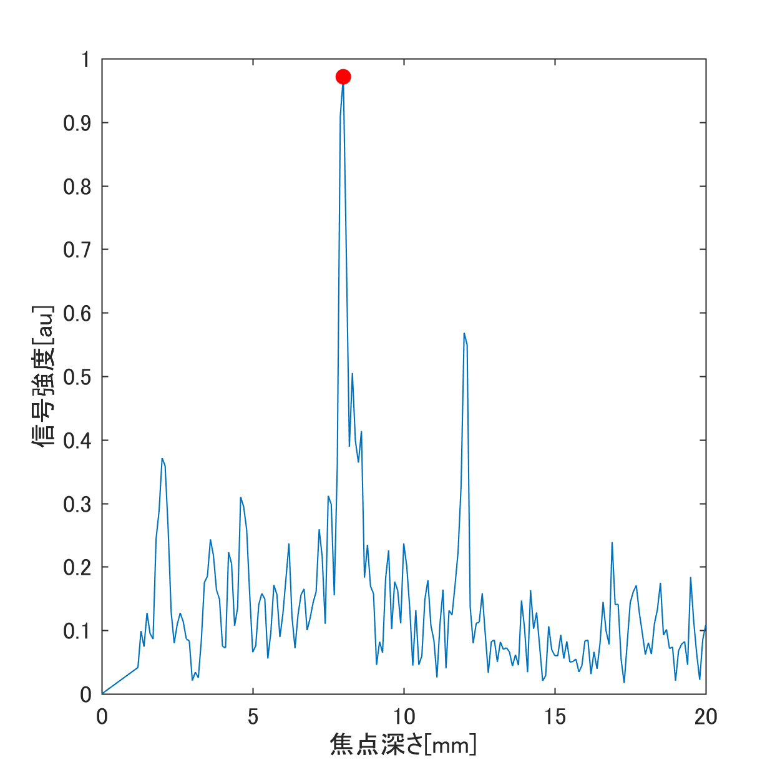
整相加算フローの修正
1.加算平均前にRFデータをヒルベルト変換
➣複素数表現に変換
2.加算平均の絶対値をとる
➣振幅情報のみ抽出
各chの圧力を加算平均（誤）
➣位相情報と振幅情報が混在

